Slide 1
Sistema de Hotelaria
Thiago Rodrigues de Sousa Silva

Slide 2
Objetivo do sistema:
O Sistema “Hello word” tem o objetivo de agilizar o processo de hotelaria E FACILITAR A CONEXÃO ENTRE CLIENTE E FUNCIONÁRIOS.
o funcionário e o gerente serão os usuários do sistemas.
o Sistema identifica o usuário que está logado na sessão e ESSa informação ESTARÁ VINCULADA Ao id do funcionário E MOSTRARÁ QUEM fez o agendamento DO CLIENTE.
Futuramente, o sistema deverá ser capaz de bloquear alguns acessos para funcionários comuns que não sejam os gerentes DOS DEMAIS SETORES da empresa.

Slide 3
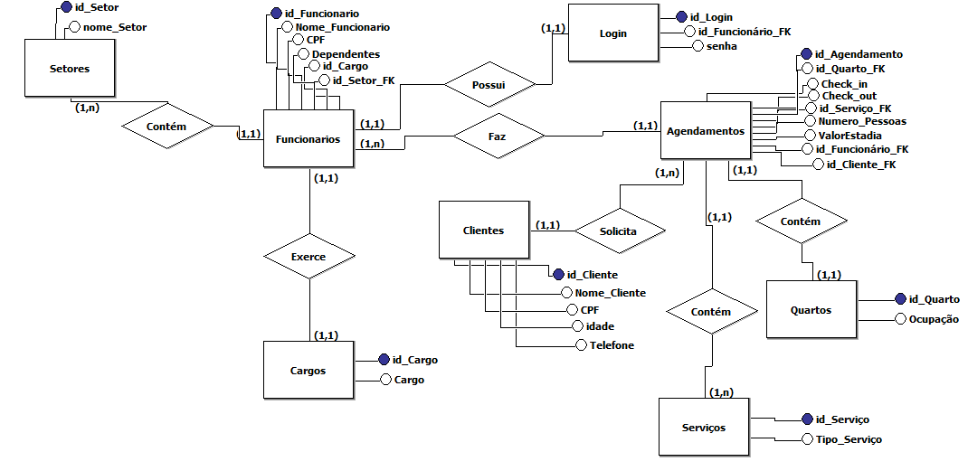
DIAGRAMA ENTIDADE RELACIONAMENTO

Slide 4
DIAGRAMA ENTIDADE RELACIONAMENTO

